Slide 1
Données pour code site: kbg571 - EM Telecom
Lignes: 1 | ST FO: EM Telecom

Slide 2
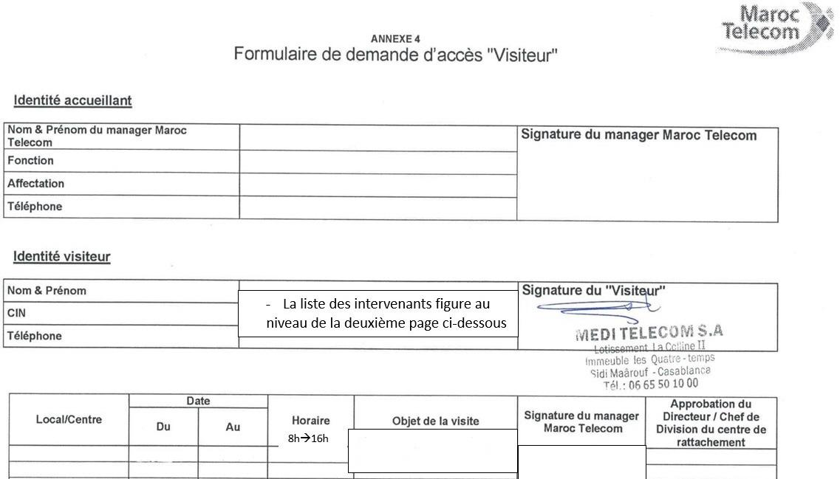
code site | ST FO | contact ERPT | DR IAM | ville | X Départ ERPT - Y Départ ERPT | X Arrivée ERPT Proposition1 - Y Arrivée
kbg571 | EM Telecom | 0660127763 AZEDDINE | SETTAT | Béni Mellal | -6.34955560000000041, 32.35080560000000105 | 32.34616700, -6.34947190

